Slide 1
Keras深度学习入门与实战

Slide 2
RNN优化方法

Slide 3
RNN优化方法
一、增加网络容量的通常做法是增加每层单元数或增 加层数。
循环层堆叠

Slide 4
RNN优化方法
二、使用循环 dropout 来降低过拟合。
对每个时间步应该使用相同的 dropout 掩码
（dropout mask，相同模式的舍弃单元），而不是让 dropout 掩码随着时间步的增加而随机变化。

Slide 5
RNN优化方法
二、使用循环 dropout 来降低过拟合。
Keras 的每个循环层都有两个与 dropout 相关的参数：
一个是 dropout，它是一个浮点数，指定该层输入单元的 dropout 比率；
另一个是 recurrent_dropout，指定循环单元的 dropout 比 率。

Slide 6
RNN优化方法
三、使用双向 RNN
双向 RNN 是一种常见的 RNN 变体，它在某些任务上 的性能比普通 RNN 更好。它常用于自然语言处理

Slide 7
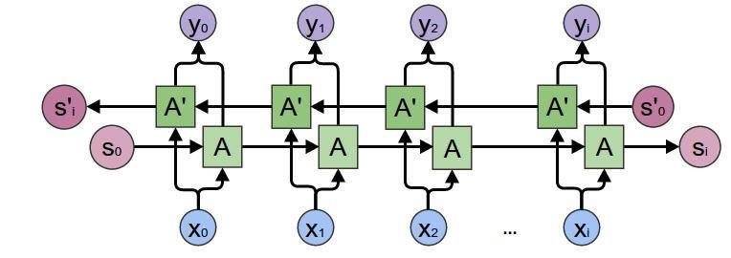
RNN优化方法
三、使用双向 RNN

Slide 8
RNN优化方法
三、使用双向 RNN
双向 RNN 利用了 RNN 的顺序敏感性：它包含两个普通
RNN，这两个RNN分别沿一个方向对输入序列进行处理
（时间正序和时间逆序），然后将它们的表示合并在一起。 通过沿这两个方向处理序列，双向 RNN 能够捕捉到可能被 单向 RNN 忽略的模式。

Slide 9
谢谢大家

